Slide 1
EHBD
Les 3
Hart en bloedvaten

Slide 2
Hartritmestoornis
Afwijkende hartfrequentie
  Bradycardie = te trage hartslag
  Tachycardie = te snelle hartslag
  Aritmie = onregelmatige hartslag.
Jonge dieren en dwergrassen hebben een hogere hartfrequentie dan volwassen dieren.
Controle d.m.v. hartfilmpje (ECG)
Symptomen:
  Verminderd uithoudingsvermogen, te snelle ademhaling of benauwdheid.
  Boezem (atrium) en kamer (ventrikel) fibrillatie = het snel en ongecoördineerd samentrekken van de hartspieren.
Diersoort | Minimale hartslag | Maximale hartslag
Hond | 60 | 120
Kat | 120 | 180

Slide 3
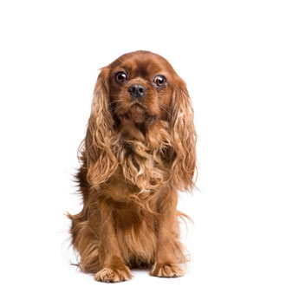
Hartfalen
Hartfalen = als het hart zich niet meer kan aanpassen aan afwijkingen van het hart.
Verschijnselen
  Benauwdheid (hart kan niet genoeg bloed door het lichaam pompen)
  Slechter uithoudingsvermogen
  Hartruis
  Bleke slijmvliezen
  Vochtophoping (longoedeem)
Myxomateuze klepdegeneratie is de meest voorkomende hartaandoening bij de hond!
  De Cavalier King Charles Spaniël krijgt altijd een hartafwijking.

Slide 4
Hartproblemen
Klepinsufficiëntie (lekkende hartkleppen)
  Meest voorkomende hartaandoening bij de hond.
  Ongeveer 80% van de hartaandoeningen wordt veroorzaakt door een lekkende hartklep.
  Bloeddruk is te laag, waardoor het hart minder goed in staat is het bloed rond te pompen. Je hoort hierbij een hartruis.
HCM (Hypertrofische Cardiomyopathie)
  Meest voorkomende hartaandoening bij de kat.
  Wand de hartkamers is verdikt, waardoor de inhoud van de kamer te klein in. Bloed in de boezems kan niet goed afgevoerd meer worden. Er ontstaan bloedproppen in de boezems die als ze losschieten in bloedvaten vast kunnen komen te zitten (trombose).
  Kan erfelijk aangelegd zijn. Vooral bij de Perzische kat, Britse korthaar en de Maine Coon komt dit regelmatig voor. In het begin hoor je alleen hartruis en later benauwdheid etc.

Slide 5
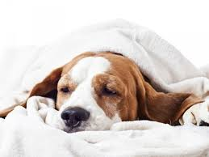
Shock
Je spreekt van een shock als er een onvoldoende bloedvoorziening naar de organen is waar dat het meest nodig is.
Oorzaken shock:
  Hartfalen, hart heeft onvoldoende capaciteit om het bloed rond te pompen.
  Groot verlies van lichaamsvloeistoffen door bloedverlies of uitdroging.
  Verstoring van de suikerhuishouding. Hersenen krijgen te weinig suiker en kunnen daardoor de bloedsomloop niet goed meer regelen.
  Verstoring zouthuishouding.
  Groot trauma (aanrijding)
  Allergische reactie (anafylactische shock).
  Belemmering bloedstroom door bijvoorbeeld een maagdraaiing.
  Gifstoffen bijvoorbeeld bacteriën.

Slide 6
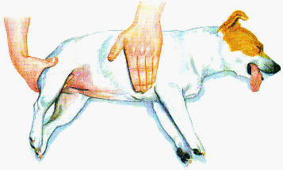
Shock
Symptomen shock:
  Te snelle of te langzame ademhaling
  Te snelle of te langzame pols
  Lage lichaamstemperatuur
  Bleke of rode slijmvliezen
  Koude lichaamsuiteinden, zoals voeten, oren en staart
  Verminderd bewustzijn.
  Algehele zwakte.

Slide 7
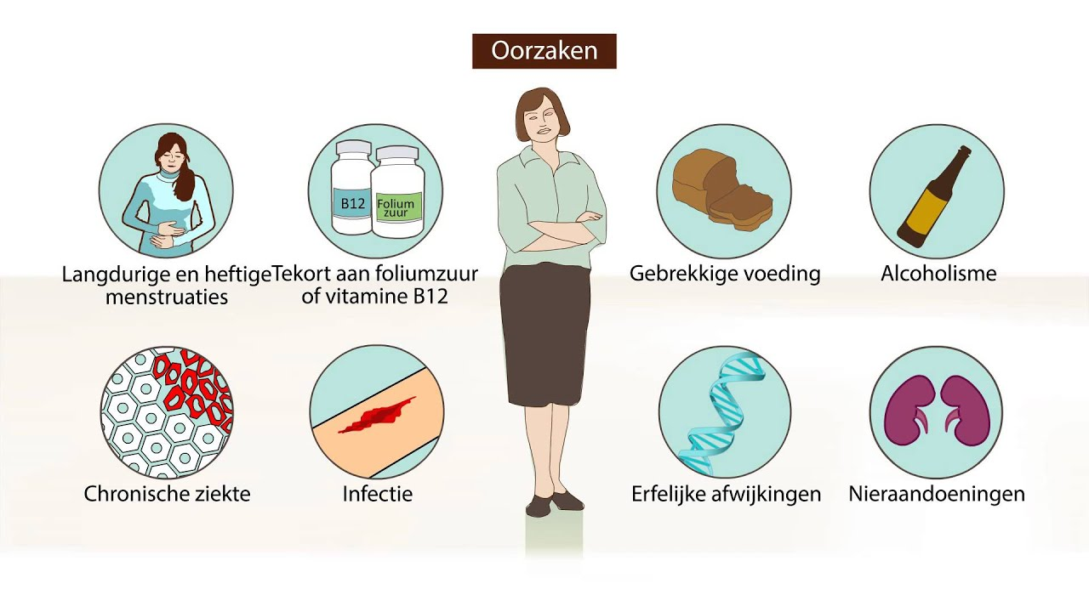
Bloedarmoede
Bloedarmoede (anemie) is het gevolg van tekort aan hemoglobine in het bloed. Dit tekort wordt veroorzaakt doordat er te weinig rode bloedcellen aanwezig zijn in het bloed of de cellen niet goed hemoglobine bevatten.
Oorzaken bloedarmoede:
  Bloedverlies
  Onvoldoende aanmaak rode bloedcellen
  Afbraak van rode bloedcellen.
Verschijnselen bloedarmoede
  Verminderd uithoudingsvermogen, snelle ademhaling, hoge hartslag en bleke slijmvliezen.

Slide 8
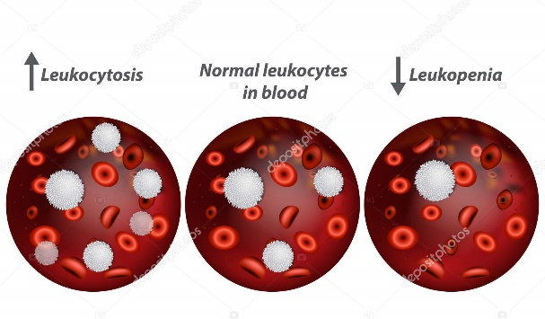
Leukopenie
Als er te weinig witte bloedcellen in je lichaam zijn, spreek je van leukopenie.
Veel virale-, bacteriële- en schimmelinfecties veroorzaken een verlaging van het aantal witte bloedcellen.
  Panleucopenievirus (kattenziekte)
  Parvovirus (hond)
  FIV (feline immunodeficiëntievirus)
  Corticosteroïden (prednison).
Bij stress, na een infectie en leverziekte bij de hond kunnen bijvoorbeeld ook een verhoging van het aantal witte bloedcellen veroorzaken. (Leukocytose)
Leukemie = Ziekte waarbij witte bloedcellen zich ongeremd vermeerderen.
  FeLV (Feline LeukemieVirus) bij de kat.

Slide 9
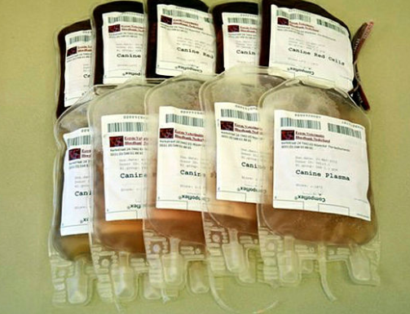
Bloedtransfusie
Soms is het bloedverlies zo ernstig, dat er een bloedtransfusie nodig is.
  Voor een bloedtransfusie, moet je rekening houden met aanwezigheid van donorbloed, bloedgroepen en infectiegevaar.
Bij een hond hoef je bij een eerste transfusie geen rekening te houden met bloedgroepen.
  Een hond kent 11 verschillende groepen en hierdoor is er weinig tot geen reactie op vreemde rode bloedcellen. Na de eerste keer gaat het lichaam anti-lichamen aanmaken tegen deze bloedgroep, dus bij een tweede transfusie dient het wel dezelfde bloedgroep te zijn.
De kat kent maar twee bloedgroepen A en B. Een kat dient altijd de juiste bloedgroep te krijgen bij een transfusie.
Je kunt donorbloed niet langer bewaren dan 6 weken en neemt ongeveer 15 ml/kg lichaamsgewicht per keer.
  Een hond moet minimaal 22 kg wegen, gezond zijn en niet ouder dan 11 jaar.

Slide 10
Beroerte
Zowel een hersenbloeding als een herseninfarct vallen onder de noemer ‘beroerte’.
Bij een hersenbloeding is een bloedvat in de hersenen geknapt.
Bij een herseninfarct is een bloedvat in de hersenen afgesloten geraakt.

Slide 11
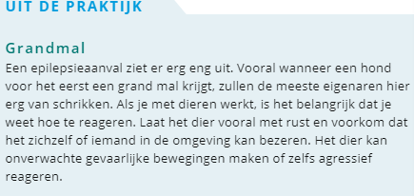
Epilepsie
Bij epilepsie wordt een elektrische prikkel ongeremd en ongericht verspreid over de hersenen.
Epilepsie aanval:
  Gegeneraliseerde aanval, waarbij heftige krampen optreden en bewustzijnsverlies. (grand mal)
  Gedeeltelijke aanval waarbij de hond of kat alleen even staat te starten of een poot optrekt. Dit kan gepaard gaan met bewustzijnsverlies. (partiële epilepsie)

Slide 12
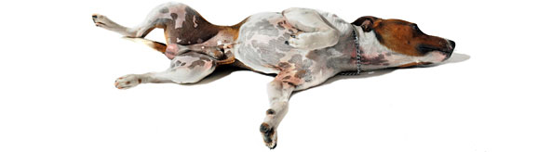
Epilepsie
Fase 1:
  rare blik in de ogen
Fase 2:
  pupillen verwijden en spieren verstijven.
Fase 3:
  Dier beweegt ongecoördineerd
  Dier kwijlt en klappert met de kaken
  Dier verslapt en korte ademstilstand
Wat te doen?
  Dier zoveel mogelijk met rust laten.
  Let op dat het dier zichzelf of jou niet kan beschadigen.
  Bij duur langer dan 5-10 minuten dien je een spierverslapper (valium) toe.
  Werkt Valium niet? Komen de aanvallen erg snel achter elkaar? Naar de dierenarts!

